Slide 1
오픈소스 개발 프로젝트
2022-11-15
2차 중간평가
2021042042 허주영

Slide 2


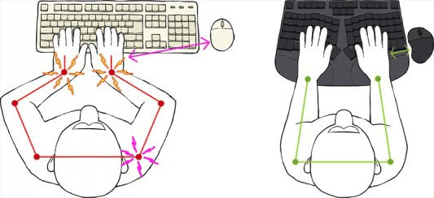
한국인을 위한 좌우 분리형 인체 공학 키보드

Slide 3
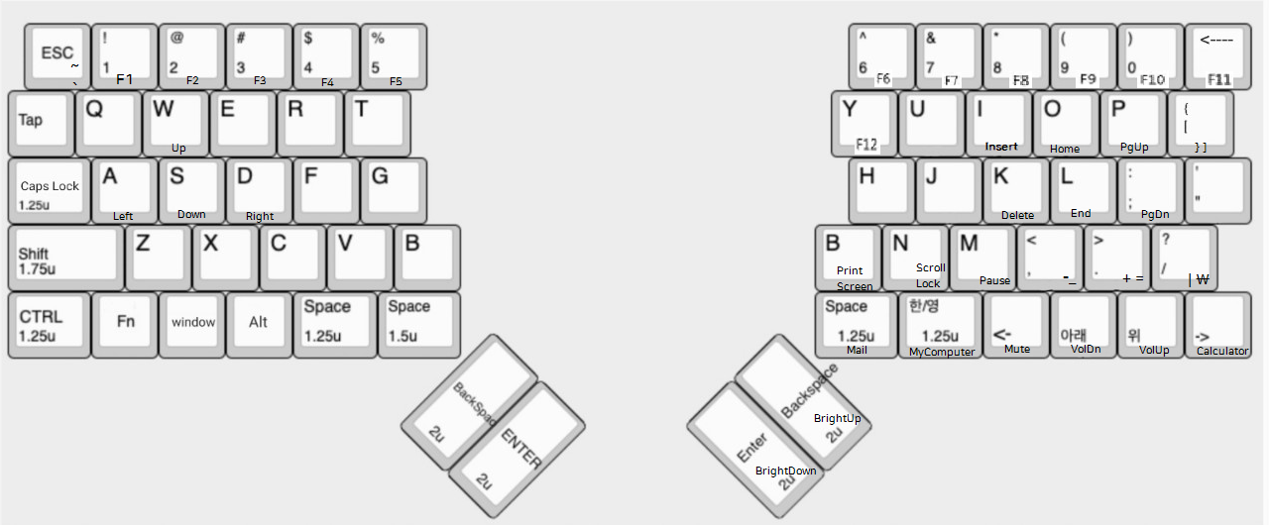
프로젝트 설계 – UI
장점은 언제든 키 배열을 바꿀수 있다는 점.

Slide 4
프로젝트 설계 - SW 개발 구조
config.h - 레이아웃 설정,
인식 시간 수정
Info
juyoung.c – 키보드 초기설정
juyoung.h 레이아웃 세부 설정
readme
rules.mk 소프트웨어 세부 설정.
QMK MSYS
QMK ToolBox
아두이노
keymap.c – 키맵핑 수정
config.h - 통신 방식과
마스터 설정
rules.mk – 부가기능 허용
hex파일
flash

Slide 5
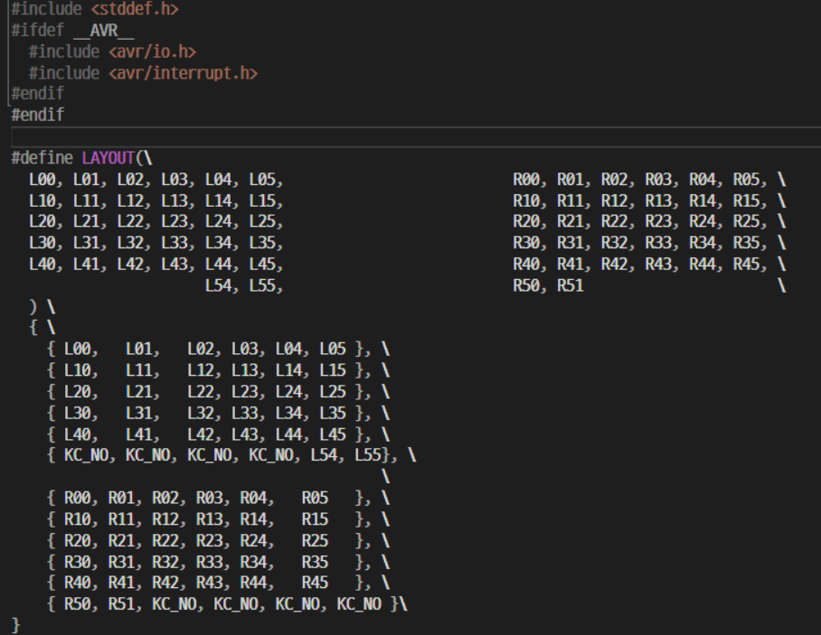
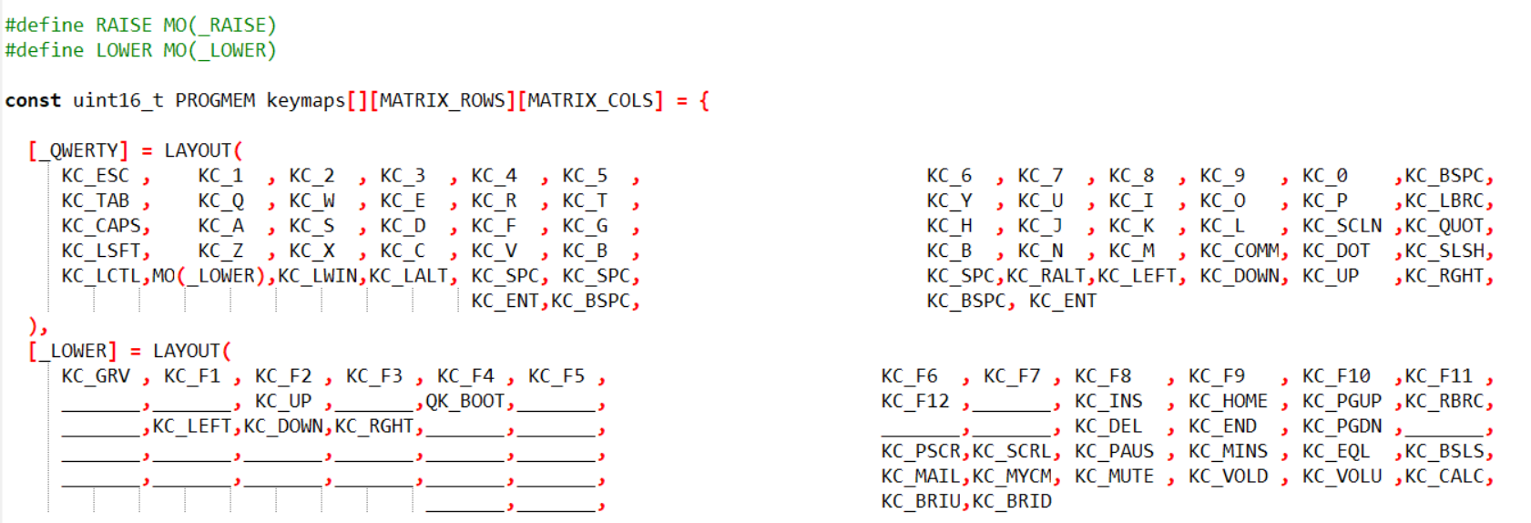

Slide 6

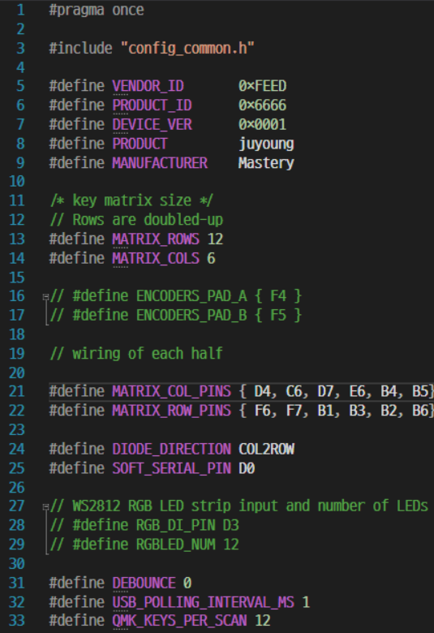
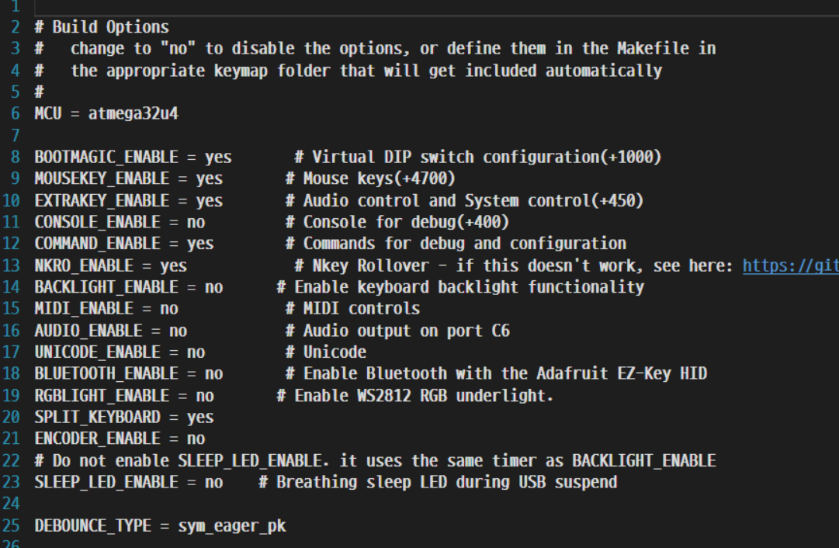

Slide 7
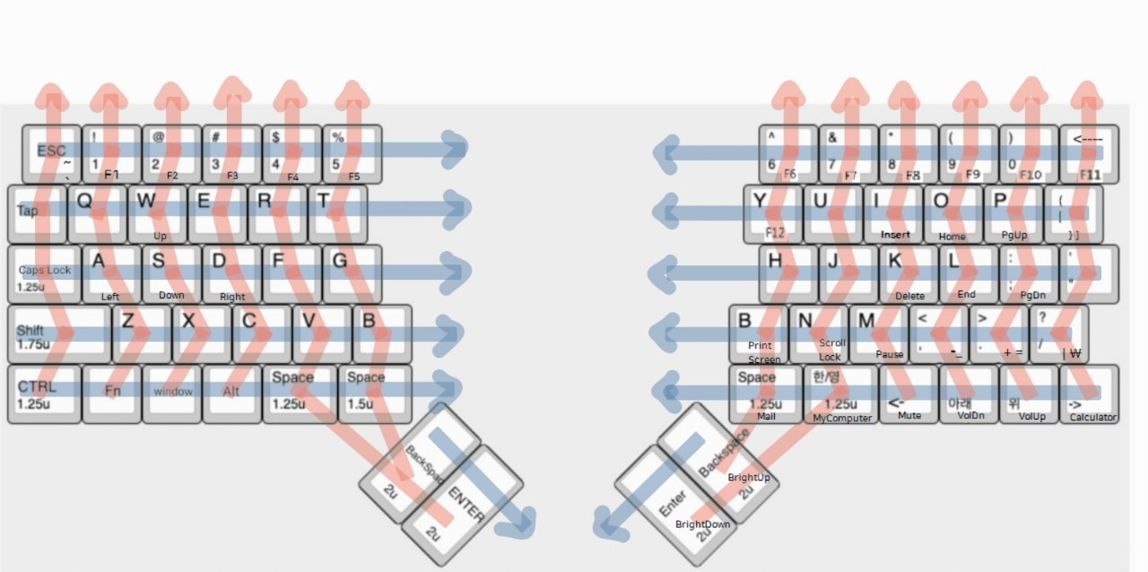
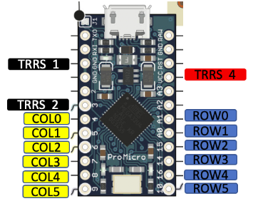
프로젝트 설계 – HW 구조
COL0 COL1 COL2 COL3 COL4 COL5
COL0 COL1 COL2 COL3 COL4 COL5
ROW0
ROW1
ROW2
ROW3
ROW4
ROW5
ROW0
ROW1
ROW2
ROW3
ROW4
ROW5

Slide 8
개발 진척도 & 계획 대비 변경 항목
주제 발표 당시 목표로 했던 키보드를 완성했다.
연결선의 높이때문에 뚜껑이 닫히지 않아
부득이하게 7mm서포트로 중간을 띄우게 되었다.
이 부분은 추후에 3d 프린팅 레이아웃을 변경하면 될 듯 하다.

Slide 9
진행 과정
분석 및 하드웨어 회로도 파악
다이오드 연결 및 납땜, 아두이노와 연결
편의성을 위해 기존 사용자가 익숙하도록 키셋팅 수정
동시입력, 반응속도 상승을 위해 rules.mk 디바운스 타입 수정
qmk_firmware/keyboard에 수정한 파일을 저장한 뒤,
QMK MSYS를 통해 컴파일,
QMK TOOLBOX를 통해 아두이노에 플래시 해줌.

Slide 10
향후 계획
기존에 수립했던 목표를 모두 달성하였으나,
양쪽 아두이노에 RX,TX핀과 5개 정도의 여분의 핀이 남아
키보드와 컴퓨터 간의 블루투스 통신 시도.
이렇게 될 경우 키보드 안에 배터리를 내장하여
충전식 또는 교환식으로 사용할 수 있게 할 예정.

Slide 11
중간 결과 시연

Slide 12
감사합니다
https://github.com/heojy/2022_2_OpenSourceProject.git

